Slide 1

КЗ «Запорізький обласний центр еколого-натуралістичної творчості учнівської молоді» ЗОР
Педагогічна рада
«Про організаційну та методичну діяльність Центру з національно-патріотичного та духовного виховання учнівської молоді на засадах традицій особистості і середовища Запорозького козацтва».
Наша дума, наша пісня
Не вмре, не загине…
От де, люде, наша слава,
Слава України!
Т. Шевченко

Slide 2
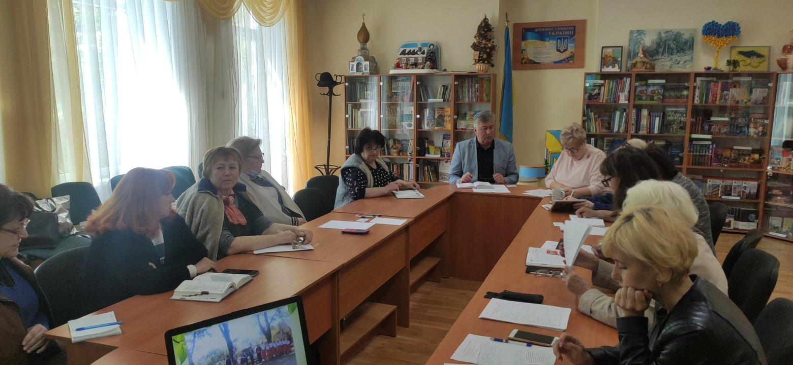
«Концепція національно-патріотичного виховання в системі освіти України»
затверджена наказом Міністерства освіти і науки України від 06.06.2022 №597 передбачає формування національної самосвідомості, виховання любові до рідної землі, природи, українського народу, шанобливого ставлення до його культури, історії, традицій, здатності зберігати свою національну ідентичність, пишатися приналежністю до українського народу, брати участь у розбудові та захисті своєї держави.

Slide 3
Сьогодні потрібні нові підходи до виховання молоді патріотами своєї країни.
Одним із засобів втілення в життя патріотичного виховання українських дітей та школярів є педагогіка Запорозького козацтва.
З сивої давнини беруть свій початок найголовніші заповіді козака:
- Право на незалежність-індивідуальну і національну; найсвятіше для козака - це його обов’язок першим виступити за свободу України;
- Козак - щирий захисник історико-культурної спадщини України й навколишнього середовища.

Slide 4
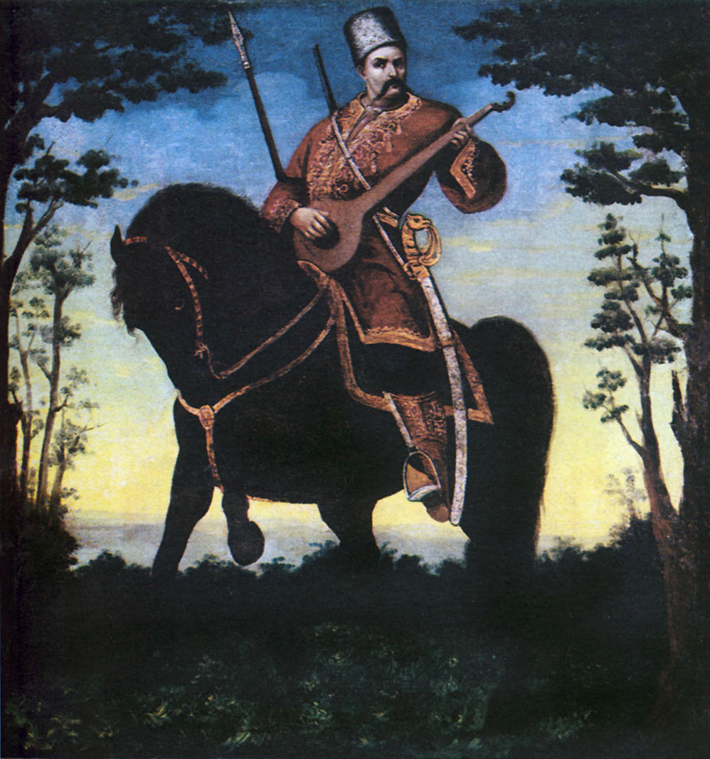
Цікаві факти Запорозького козацтва
(підготовка та виховання козаків та козаків-характерників)
Підбір хлопчиків в козаки починався з 5 років. Залучали тих, що мали добре сформоване фізичне тіло, відмінні показники загального здоров'я. Таких хлопчиків готували козаками-воїнами. А хлопчиків, що мали (крім відмінних показників фізичного здоров'я) ще і екстрасенсорні таланти, готували бути супервоїнами, або характерниками. У них протягом 15 років розвивали фізичні можливості до надприродних. Особливо ретельно тренували екстрасенсорні здібності: підвищену можливість органів слуху, зору, смаку.
Згадаємо історію

Slide 5
Тренування фізичного тіла хлопчиків козаків-воїнів було щоденним, напруженим, доводилось до високих чітких досконалих показників. Тренування козаків - супервоїнів проходило більш ретельно, успіхів досягали надприродних. Наприклад:
Фізичні тренування та трудові дії під час температур більше + 5°, проводили з оголеними торсами, босоніж (якщо не було небезпечних об'єктів на землі).
Ознаки | Звичайні люди | Козаки-воїни | Козаки- супервоїни
1. Ходьба на відстані | 10 км. | 50 км. | 50-80 км.
2. Біг на відстані | 5 км. | 10-20 км. | 42 км.
3. Плавання | 2 км. | 20 км. | 50 км.

Slide 6
В негоду і холод козаки використовували одяг та взуття з натуральної сировини, щоб не порушувати нормальний перебіг всіх процесів життєдіяльності під час фізичних навантажень, рухових та бойових вправ і походів. На підошвах та долонях є рефлекторні закінчення всіх внутрішніх органів та кінцівок і залоз внутрішньої секреції, вони і тренуються під час рухів та вправ. Глину, грязі, пісок, гальку, мінерали гірських порід, мінеральні води козаки використовували для компресів, аплікацій, обгортання та у вигляді ванн для лікування чи запобігання хворобам і втоми.

Slide 7
Методи та прийоми роботи щодо національно-патріотичного виховання гуртківців на засадах традицій особистості і середовища Запорозького козацтва дуже різноманітні. Це складний педагогічний процес, який враховує вікові, індивідуальні особливості дитини.

Slide 8
Мішкіна Раїса Борисівна на прикладі роботи гуртка «Екологічна валеологія» показала залучення вихованців середнього і старшого віку до проведення екскурсій на екологічній стежині «Козацька валеологія», проєкт якої створено Запорізьким обласним центром еколого-натуралістичної творчості учнівської молоді та впроваджено освітнім закладом Запорізький «Козацький ліцей». Практично-пізнавальні екскурсії по екостежині - один із шляхів популяризації та відродження козацької валеології .

Slide 9
Екостежина «КОЗАЦЬКА ВАЛЕОЛОГІЯ»
Козацька валеологія – унікальна система гарту здоров’я всебічно розвиненої особистості, що має такі особливості:
- гартування здоров’я козаків-воїнів, захисників Вітчизни та народу в гармонії з природою;
- формування навичок здорового способу життя і бойового духу з дитинства і протягом всього життя;
- використання гуманістичних методів бойового мистецтва, духовних традицій народу.

Slide 10
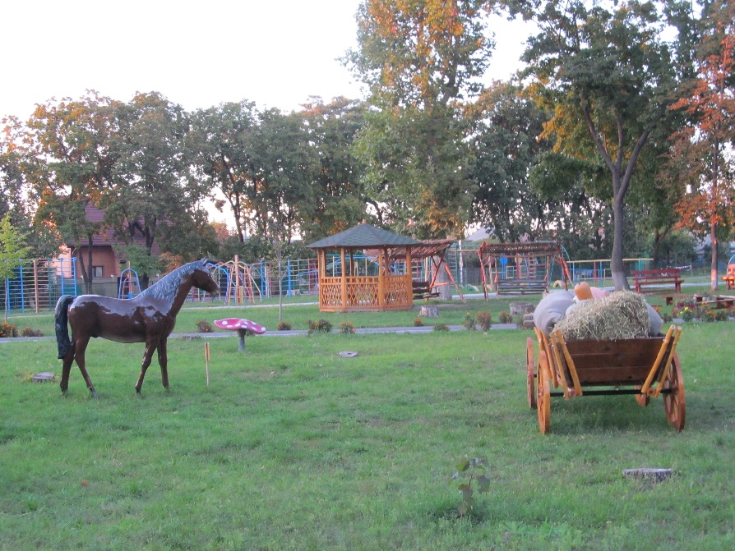
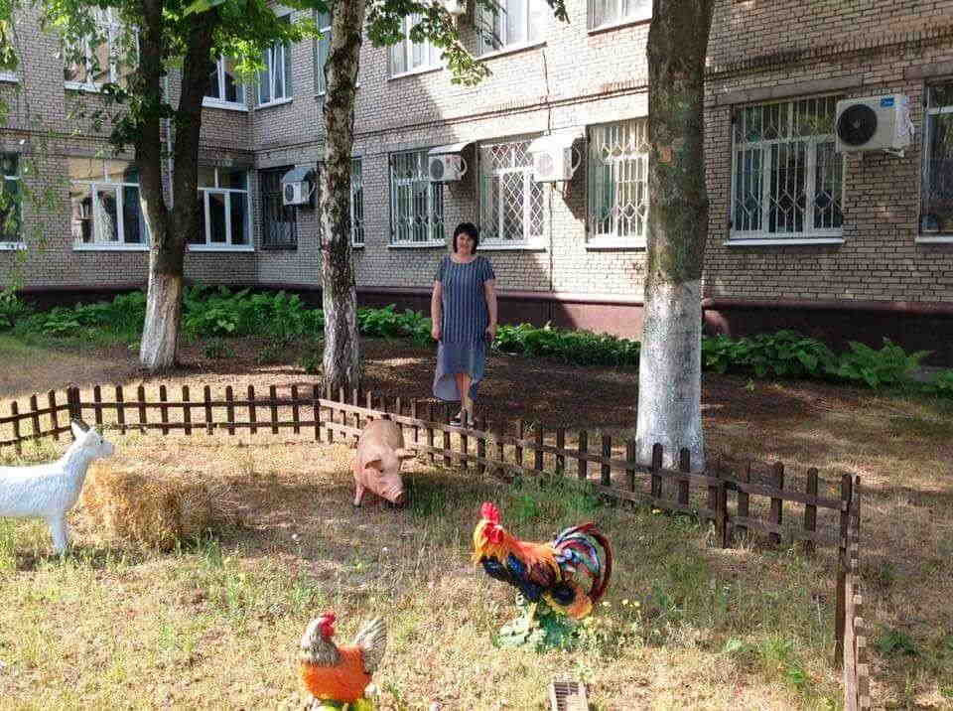
Представляємо деякі елементи козацької екостежини.
Зупинка «Козацька кіннота»
Видові об’єкти: Муляжи з деревини, соломи, глини різних тварин: коней, свиней, кіз, гусей, курей, кролів, овець.
Ігрові імітації та тренінг. Вплив на здоров’я навичок догляду за тваринами. Використання ресурсів тварин в життєдіяльності козаків та людини. Фізичний гарт тіла під час тренування та джигітовки на конях.

Slide 11
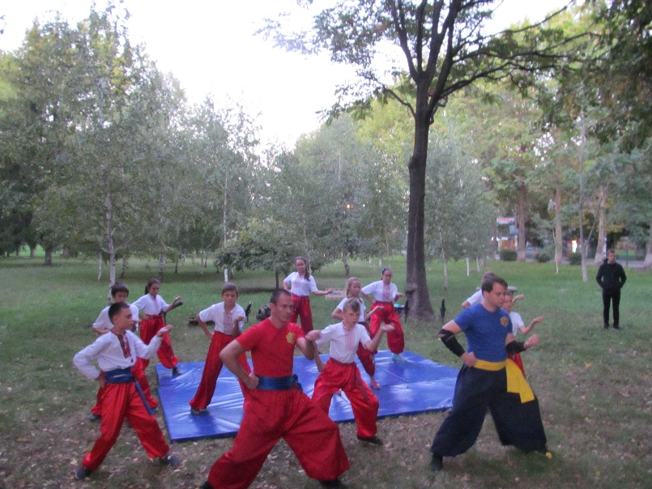
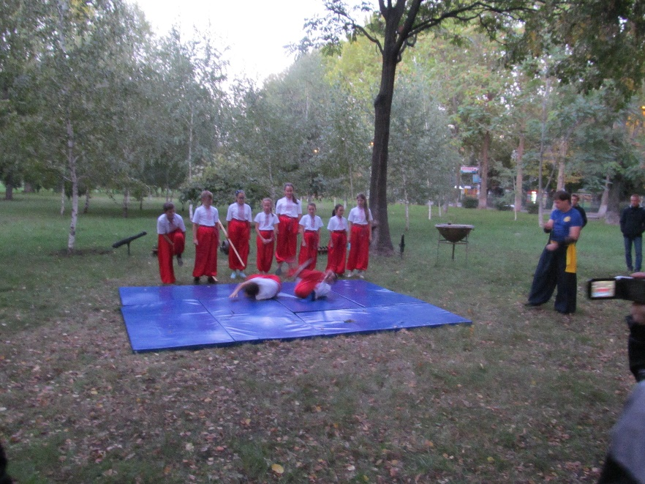
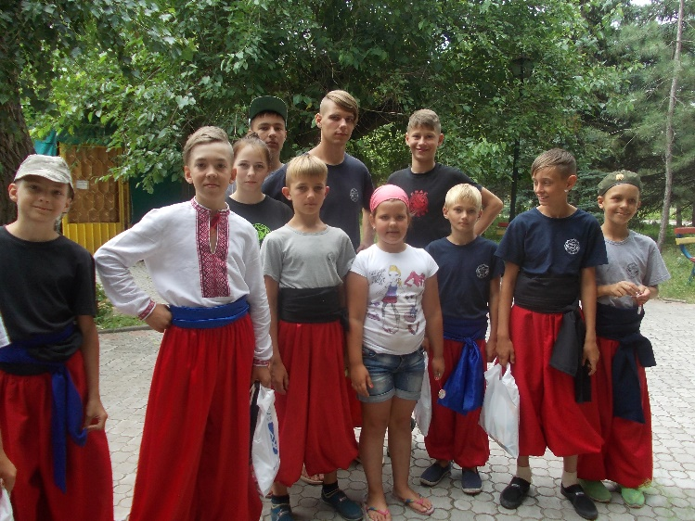
Зупинка «Весела толока» та «Бойові перегони»
Видові об’єкти: Турніки, перекладини, колоди, бруси, зелена поляна.
Козацькі розваги: фізичні змагання, конкурси, танці, співи, вид бойового мистецтва «Лава на лаву», імітація звуків природи, засвоєння вправ для самозахисту, отримання навичок поведінки під час небезпечних ситуацій, виступи вихованців школи бойових мистецтв «Спас».

Slide 12
Використання ідеї українських казок має безмежний простір для створення творчих образів та цікавих подій, що з'являються в уяві дітей. Саме такі ідеї українських казок використовуються керівником гуртка «Екологічний театр» Кухаренко Тамарою Петрівною про історію прадавніх народів Запорізького краю, про особливе та дбайливе ставлення до природи як до живої істоти. У малечі формуються перші патріотичні почуття до рідного краю. Це цікавий проєкт-дослідження малої батьківщини, маловідомих фактів про наш край і просто красиву українську мову.

Slide 13
Тамарою Кухаренко запроваджено цикл бесід з вихованцями за книгою запорізького письменника Олександра Виженка «Історія запорозьких козаків для веселих дітлахів» в піснях, думах, легендах, приказках, прислів'ях, що розказана старими січовиками Данилом Кахикалом та Іваном Базікалом хлопчикові Власу Зерну під час їхнього подорожування шляхами козацької слави. Оскільки більша частина тем прийшлась на час дистанційного навчання, ми використали аудіо записи легенд та переказів із цієї книги та супроводжуючі їх презентації і, в подальшому, усне обговорення вихованцями почутого, в онлайн режимі.

Slide 14
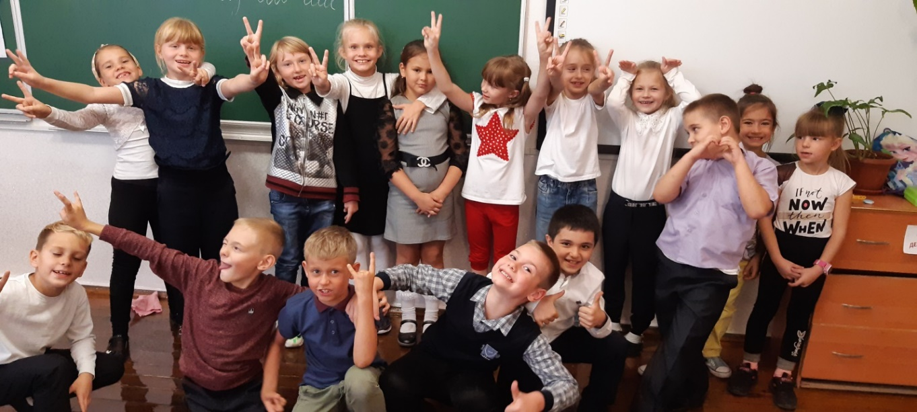
Цим самим ми розвиваємо стійкі читацькі інтереси вихованців, їх творчі здібності, уміння аналізувати й порівнювати поведінку героїв, робити висновки. Використовуючи матеріали книги О. Виженка, формуємо навички практичного застосування набутих знань із літератури, мови, історії та збереження природи України, народознавства у повсякденному житті; активізуємо пізнавальну діяльність дітей; сприяємо вихованню національної свідомості, патріотичних почуттів, поваги до героїчного минулого нашого народу, Запорозького козацтва
Так зустрілись ми на початку навчального року

Slide 15
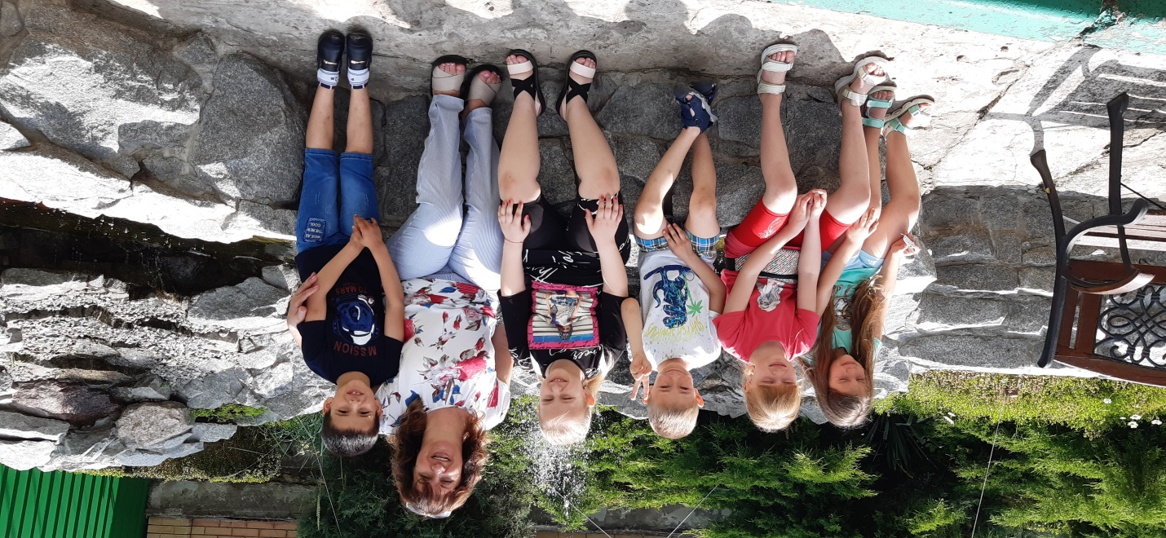
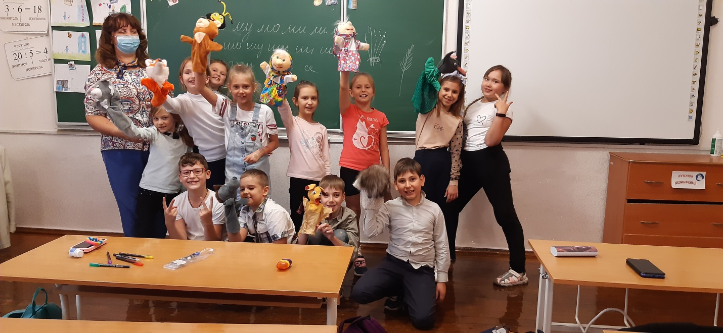
Вихованці екотеатру, працюючи на базі 27 гімназії, часті гості в основному приміщенні ЗОЦЕНТУМ з виступами та екскурсіями до живого куточка…
Це – наші репетиції

Slide 16
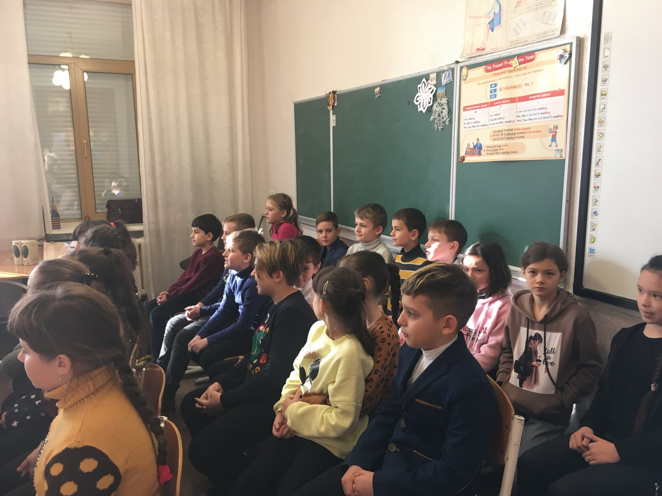
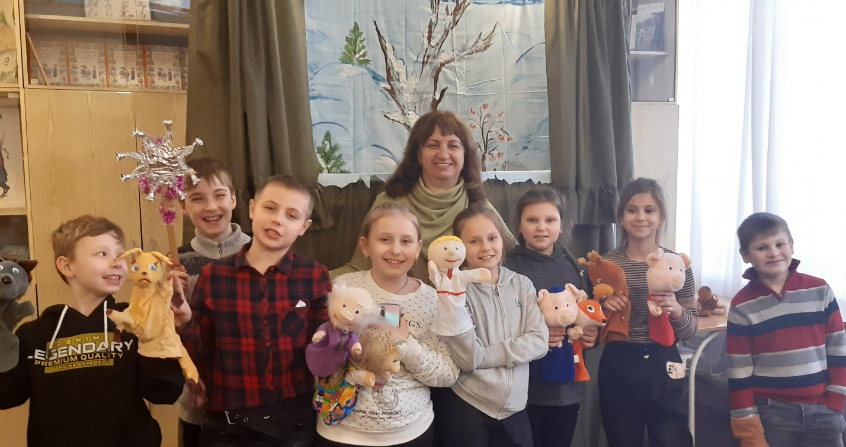
А ось і перша зустріч вихованців екотеатру з героєм легенд та переказів із книги Олександра Виженка - Власом Зерном (лялька у вишиванці)

Slide 17
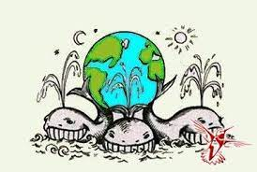
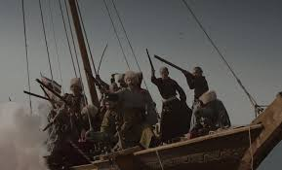
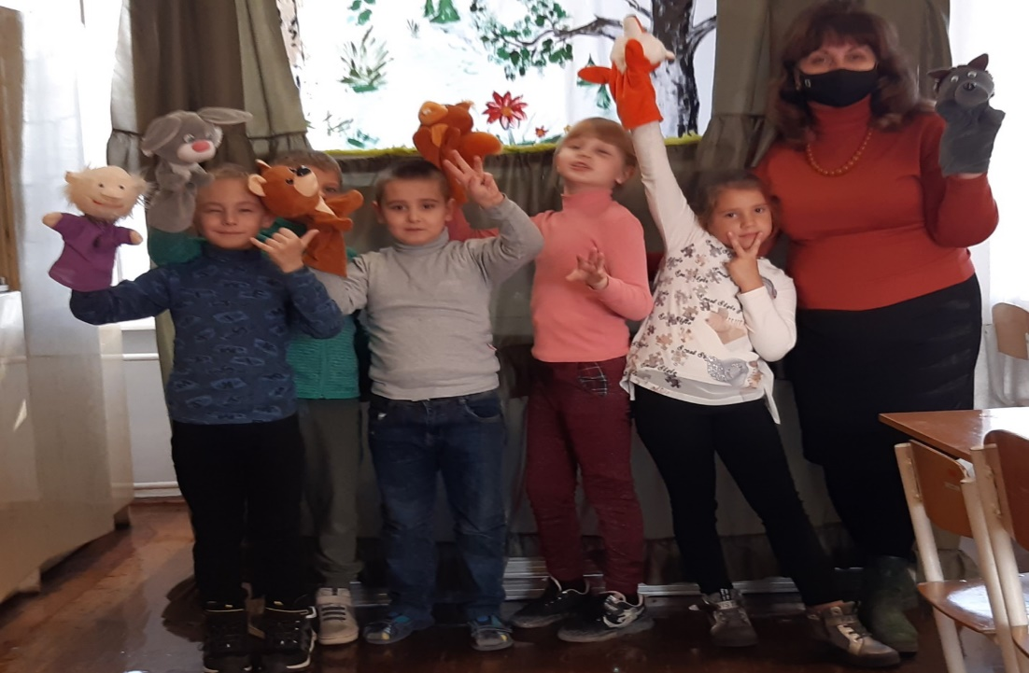
Уважно слухаємо РОЗПОВІДЬ ДІДА КАХИКАЛА ПРО ТЕ,
ЗВІДКІЛЯ ПІШЛИ ЗАПОРОЗЬКІ КОЗАКИ та ЛЕГЕНДУ ПРО ЦАРЯ-СОМА
…та імпровізуємо з різними ляльками - рукавичками (діти придумали сюжет казочки, як герой Діда Кахикала ділився спогадами з лісовими звірятами)

Slide 18
На педраді керівник гуртка «Фітодизайн» - Олена Яковенко розкрила, як молодші школярі з перших занять поринають у світ творчості, використовуючи різноманітні техніки з виготовлення оберегів осель, життя і здоров’я козаків.
Керівник гуртка на педраді провела майстер-клас.

Slide 19
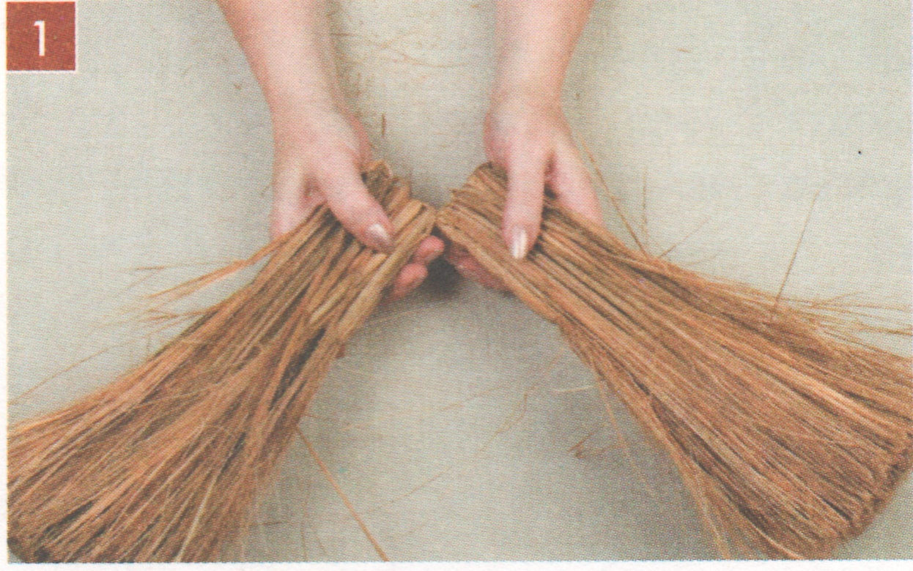
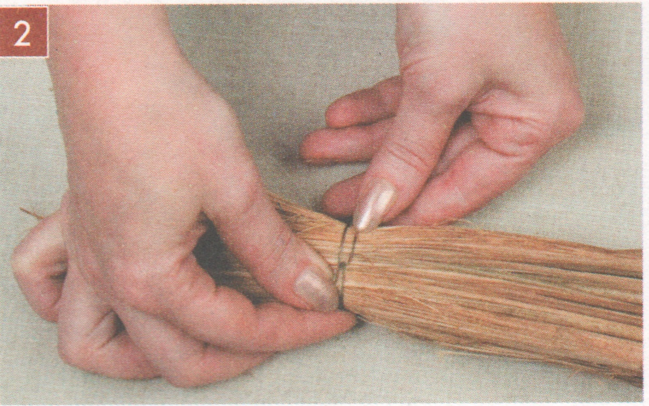
Фрагменти майстер-класу з виготовлення оберегів, який презентує О. Яковенко.
2. Скріпіть одну половинку дротиком так, щоб у вас вийшла заготовка у формі віника.
1. Приготуйте густу малярну щітку і акуратно звільніть її від дроту, що скріплює. Розділіть траву на дві половинки. Цього матеріалу вам вистачить, щоб зробити два невеликі віночки. Якщо вам потрібен віник більшого розміру, зробіть його із двох пучків трави.

Slide 20
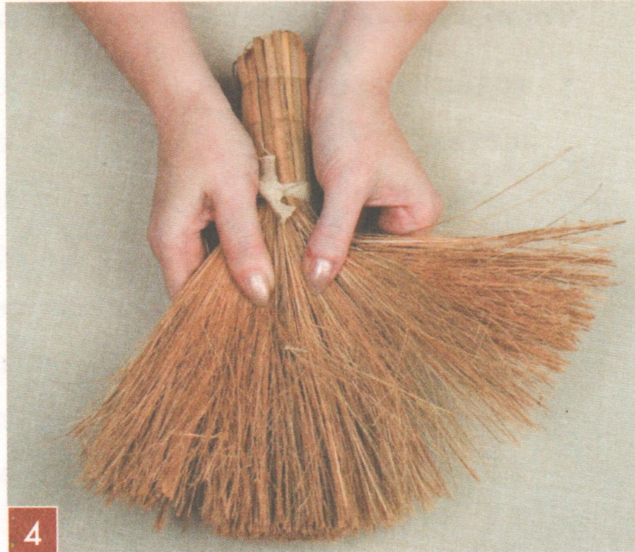
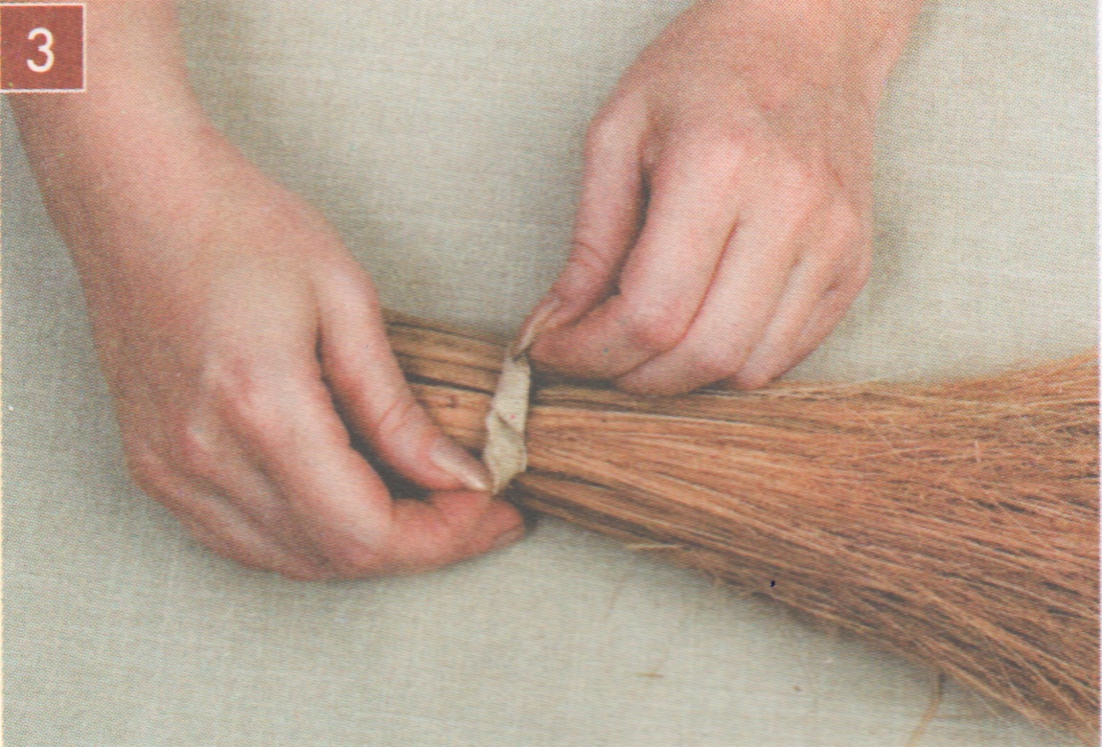
3. Закріпіть дротяне кріплення широкою стрічкою з мішковини або полотна.
4. Акуратно розправте траву віялом і помістіть заготовку під прес.

Slide 21
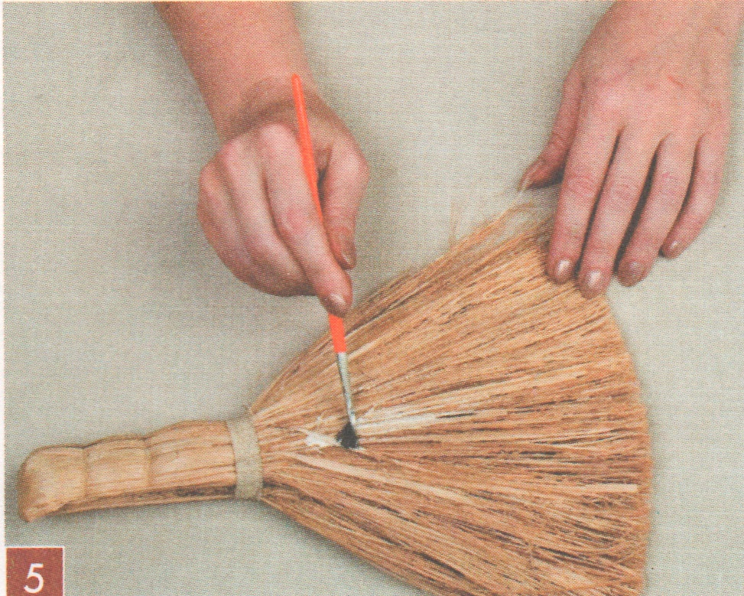
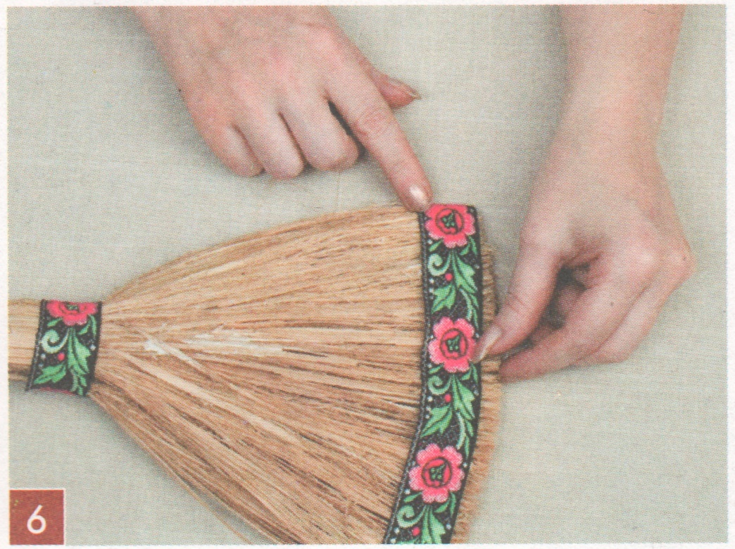
Якщо клей, яким ви збираєтеся покрити віник для надання йому форми, занадто густий, розведіть його водою до рідкішого стану.
6. Місце кріплення приховайте під широкою декоративною тасьмою. Такою ж тасьмою оформіть нижню частину віника.
5. Через час обережно дістаньте віник з-під преса, добре просочіть з двох сторін клеєм ПВА і дайте висохнути. Це потрібно, щоб згодом оберіг зберіг форму.

Slide 22
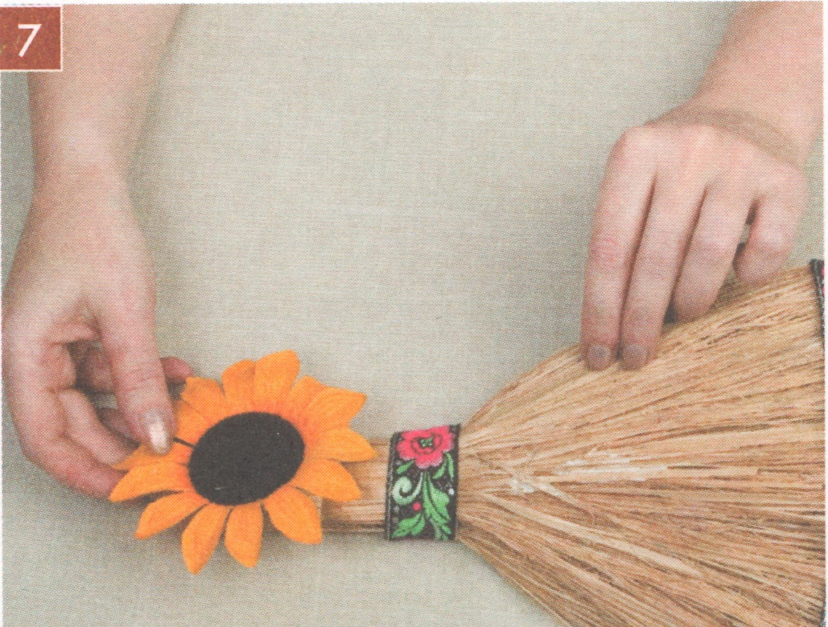
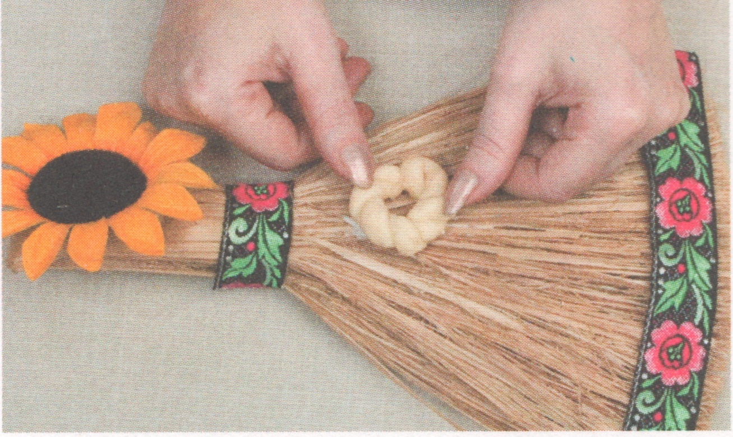
8. Наклейте в центрі композиції фігурку із солоного тіста, що символізує хліб.
7. За допомогою клею або кріплення закріпіть на ручці квітку соняшнику.

Slide 23
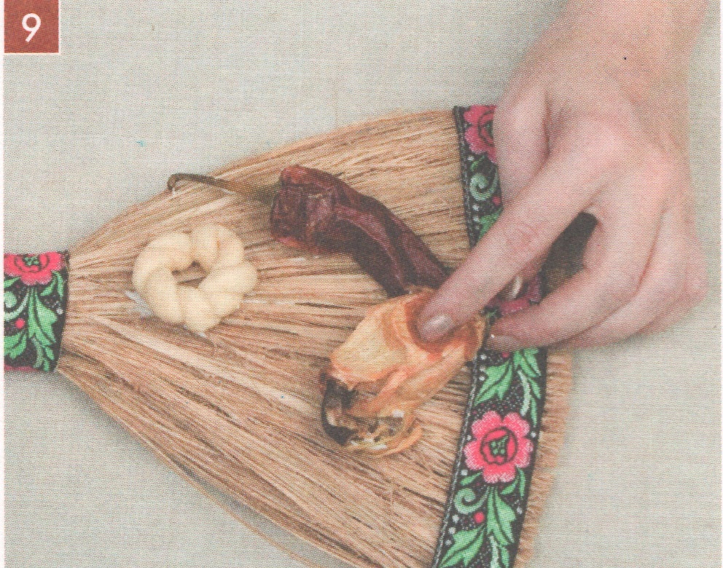
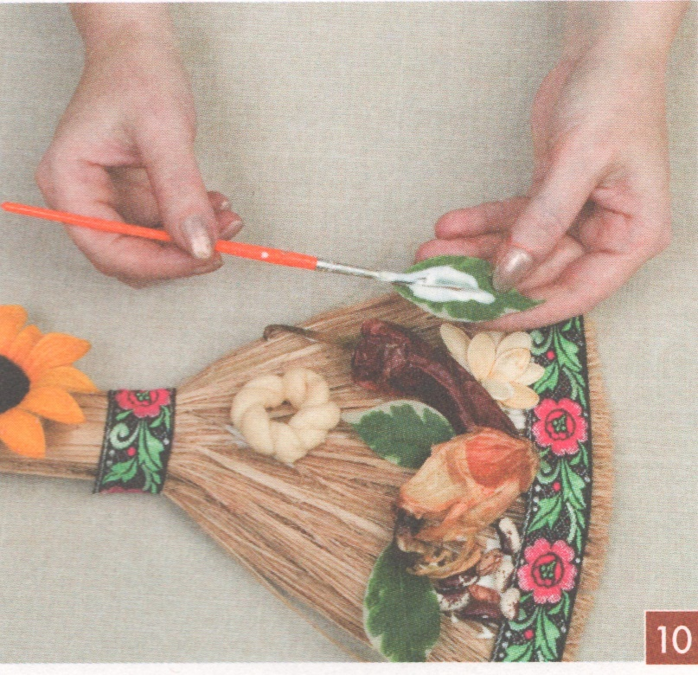
10. Доповніть композицію зернами квасолі та штучними зеленими листочками.
9. Також всередині розмістіть засушений стручок червоного гіркого перцю. Поруч приклейте маленьку цибулинку.

Slide 24
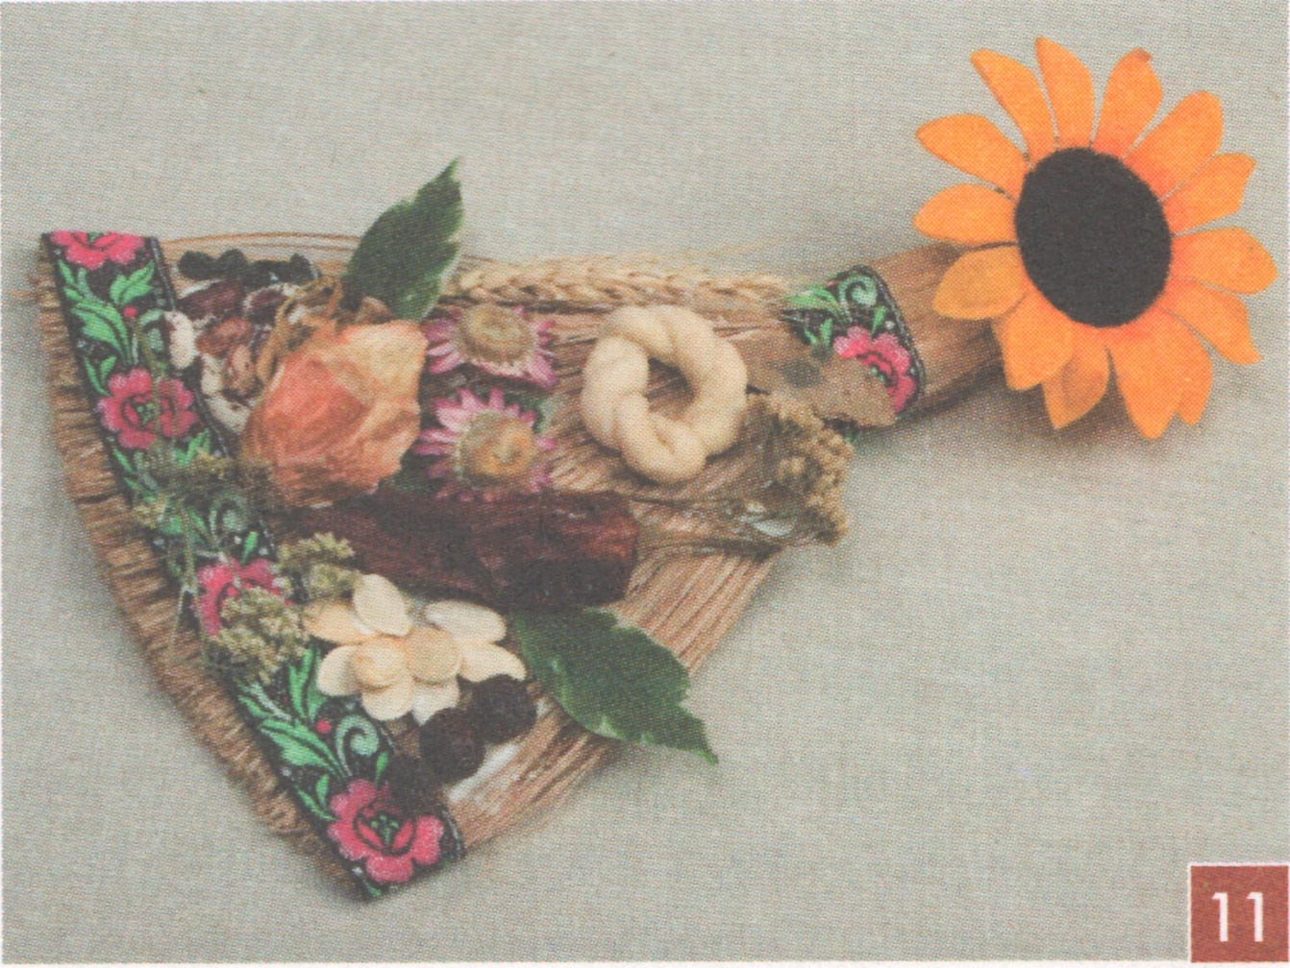
Щоб зробити довшу тонку ручку віника, скріпіть пучок трави у двох місцях на різній висоті та затягніть дріт тугіше.
11. Відповідно до початкового задуму доповніть композицію дрібнішими і крихкими деталями, що залишилися. Готову композицію можна розкрити лаком.

Slide 25
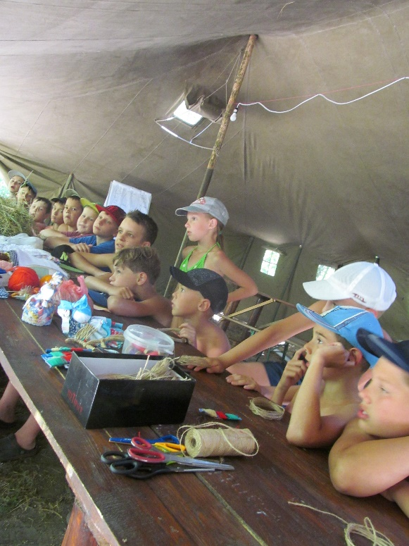
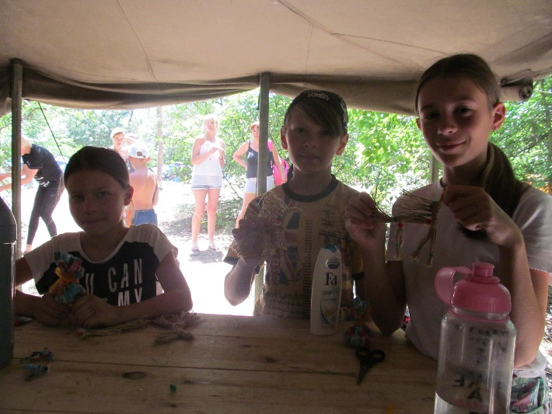
Тетяна Інденко розповіла про співпрацю з Всеукраїнською федерацією козацького бойового мистецтва «Спас» по організації та виховній роботі у таборі для школярів Запорізького краю «Хортицька Січ». Педагоги Запорізького обласного центру еколого-натуралістичної творчості учнівської молоді в таборі традиційно проводять гурткові заняття та масові натуралістичні заходи, просвітницьку екологічну роботу.
«Юні козачата» проходять вишкіл за програмою козацького бойового мистецтва «Спас», з інтересом беруть участь в екологічних квестах «Врятуємо Землю», флешмобах «Збережи життя на планеті», акціях «Збери сміття», конкурсах малюнків «Попереджувальні знаки» та «Чарівні квіти», майстер-класах по виготовленню «Коника-мотанки» та «Ляльки-травниці», дослідженню ароматичних дикорослих трав, які мають терапевтичний ефект.
Вихованці гуртків виявляють інтерес до участі у краєзнавчо-пізнавальній грі «Сто чудес України» зі станціями «Запорозька Січ», «Народна творчість», «Українська кухня» тощо.

Slide 26
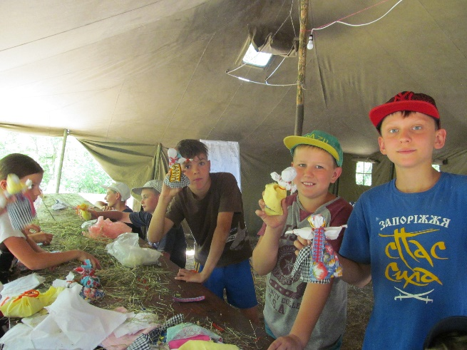
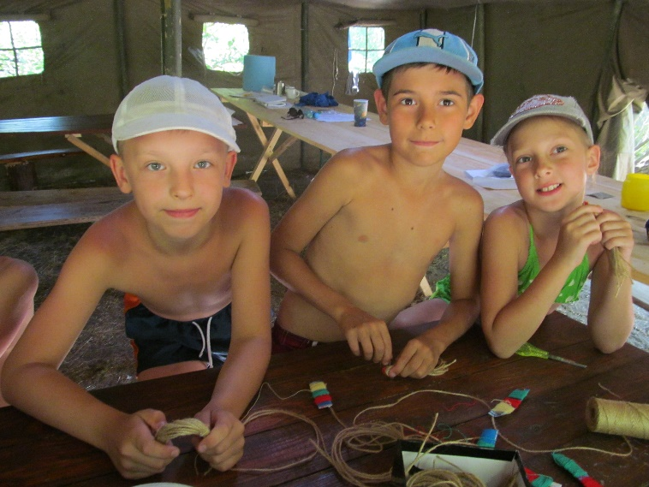
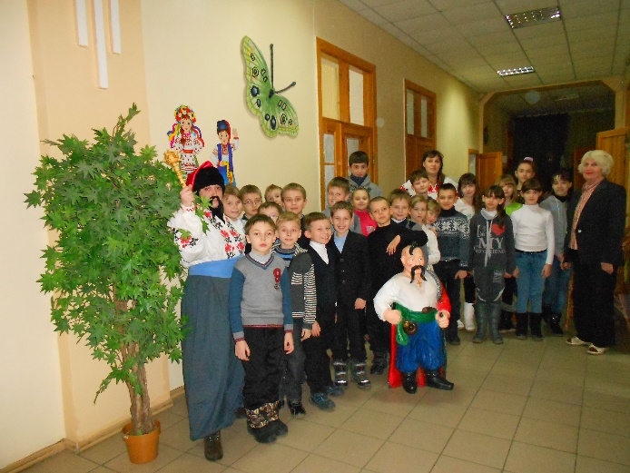
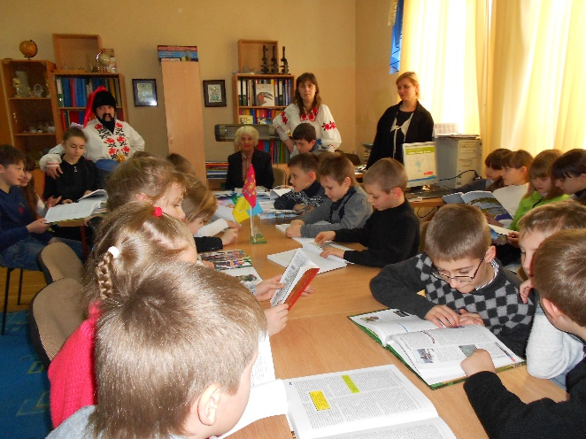
З метою формування національно-патріотичної компетентності, національної ідентичності та свідомого громадянина України КЗ «ЗОЦЕНТУМ» ЗОР проводить різноманітні масові заходи до свята Дня Українського козацтва, долучається до козацького фестивалю «Покрова на Хортиці», Дня захисника України;
Традиційними в закладі стали свято «Щоб козачатами зростати, про козацтво треба знати», відео-подорожі «Слідами слави козаків», майстер – класи з конструювання з кольорового паперу «Козак» тощо.

Slide 27
Дякуємо за увагу!

